Slide 1
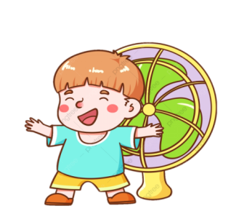
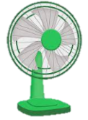

Slide 2
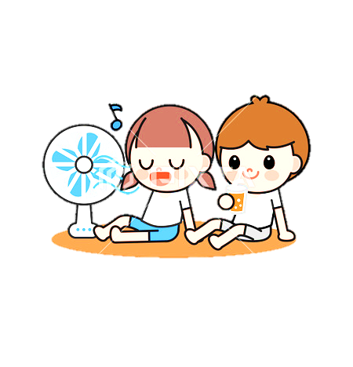
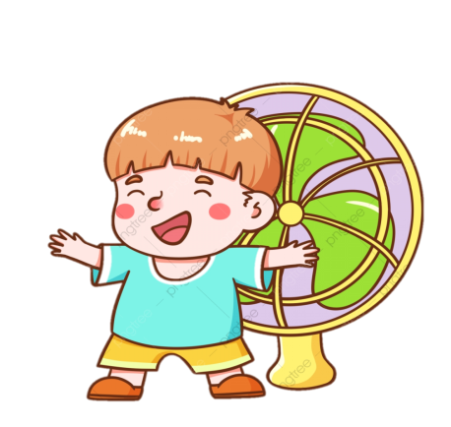

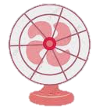
Công nghệ
Bài 3: Sử dụng quạt điện (Tiết 2)
Hoạt động 1: Sử dụng quạt điện đúng cách.
H
E
L
L
O

Slide 3

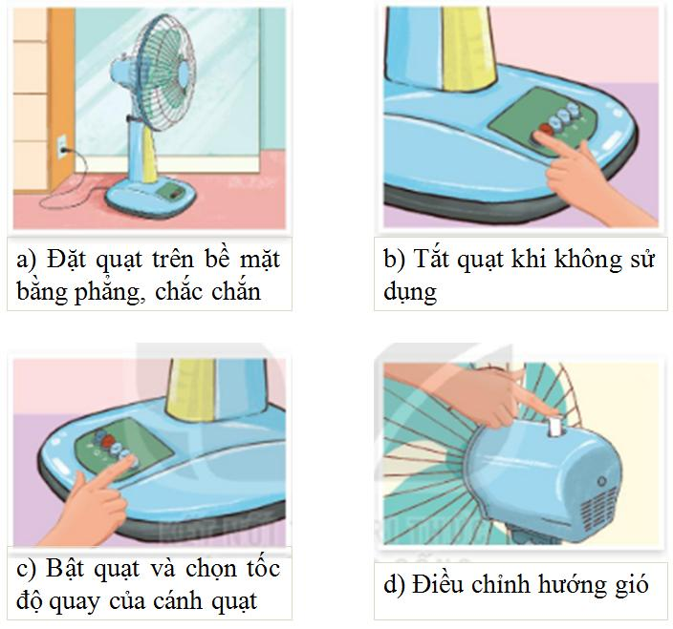

Hoạt động 1: Sử dụng quạt điện đúng cách.
Em hãy sắp xếp các bước trong Hình 4 theo thứ tự hợp lí khi sử dụng quạt điện
Thảo luận nhóm
Hình 4

Slide 4
Hoạt động 1: Sử dụng quạt điện đúng cách.
Em hãy sắp xếp các bước trong Hình 4 theo thứ tự hợp lí khi sử dụng quạt điện
Bước 1: Đặt quạt điện trên bề mặt bằng phẳng, chắc chắn (Hình a)
Bước 2: Bật quạt và chọn tốc độ quay của cánh quạt (Hình c)
Bước 3: Điều chỉnh hướng gió
(Hình d)
Bước 4: Tắt quạt khi không sử dụng
(Hình b)
Hình 4

Slide 5
a
c
d
b

Slide 6





Em cùng bạn thực hành các bước sử dụng quạt điện.
Yêu cầu khi thực hành:
Không tiếp xúc trực tiếp vào nguồn điện.
Thực hiện lần lượt các bước sử dụng quạt điện vừa học.
- Quan sát, nhận xét và hỗ trợ bạn trong nhóm thực hành.

Slide 8
Công nghệ
Bài 3: Sử dụng quạt điện (Tiết 2)
Hoạt động 1: Sử dụng quạt điện đúng cách.
Hoạt động 2: Sử dụng quạt điện an toàn.
H
E
L
L
O

Slide 9
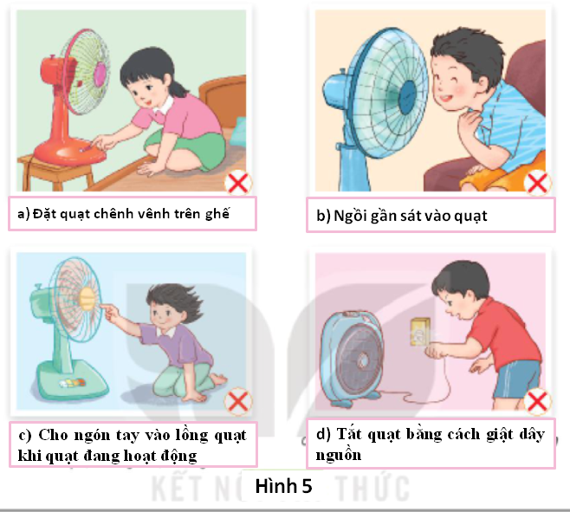
Em hãy cho biết tại sao các tình huống sử dụng quạt điện trong Hình 5 là mất an toàn?
Thảo luận nhóm

Slide 10
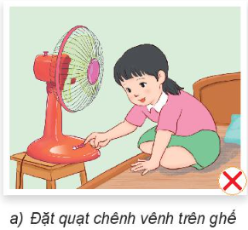
Các tình huống sử dụng quạt điện trong Hình 5 là mất an toàn vì:
Hình a: Đặt quạt chênh vênh trên ghế rất dễ đổ quạt vào người.

Slide 11
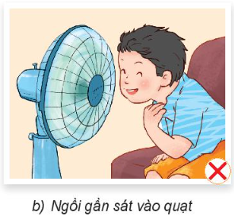
Các tình huống sử dụng quạt điện trong Hình 5 là mất an toàn vì:
Hình b: Ngồi sát vào quạt khiến tóc
bị cánh quạt cuốn vào, rất nguy hiểm

Slide 12
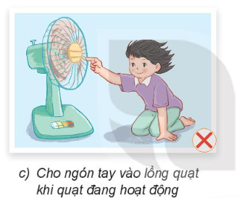
Các tình huống sử dụng quạt điện trong Hình 5 là mất an toàn vì:
Hình c: Cho ngón tay vào lồng quạt khi quạt đang hoạt động sẽ khiến cánh quạt kẹp tay, rất nguy hiểm.

Slide 13
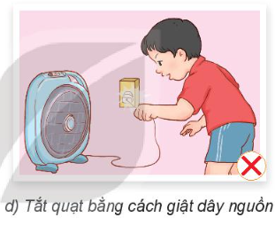
Các tình huống sử dụng quạt điện trong Hình 5 là mất an toàn vì:
Hình d: Tắt quạt bằng cách giật dây nguồn có thể khiến dây bị đứt, hỏng, hở điện gây nguy hiểm cho người dùng.

Slide 14


Slide 15



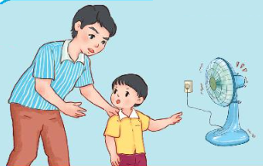
Khi sử dụng, nếu quạt điện phát ra tiếng kêu khác thường hoặc bị rung lắc, cần nhanh chóng tắt quạt và báo với người lớn để đảm bảo an toàn.

Slide 16



Vận dụng

Slide 17


Củng cố
Dặn dò

